Slide 1

企业级网络安全的十大痛点与思考
国舜股份 姜强
股票代码 834698

Slide 2
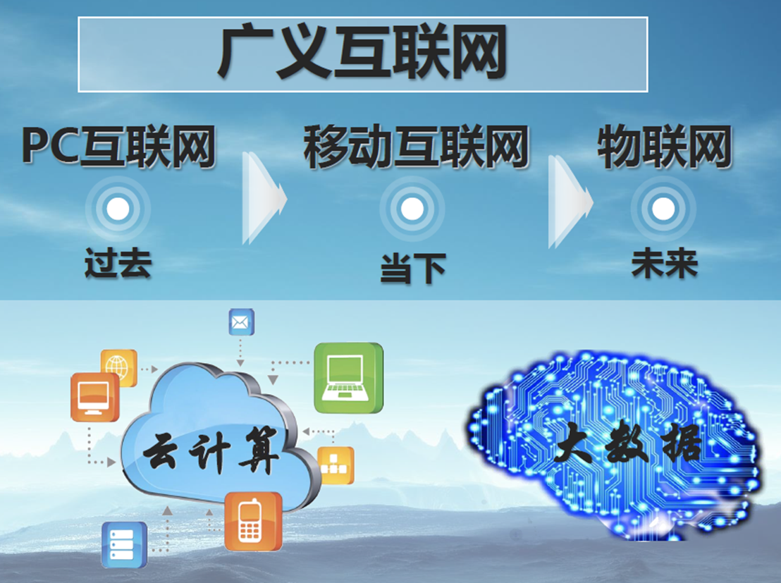
互联网的三十年

Slide 3
万物互联时代与安全相关的几个特征
主要特征
万物智能,
自然可以
用于攻击
OS趋于多样化
质量参差不齐
万物互联
攻与被攻
均成可能
入网设备剧增
攻击源剧增
攻击目标剧增

Slide 4

绵延不绝的十大痛点

Slide 5
传统问题不除，无法建立新时代安全
在当前网络安全本质没有发生根本变化的情况下，不可能抛弃传统安全模型和最佳实践。纵观美国、日本、欧洲的安全战略，虽然进一步强调加强智能分析等新技术应用、提高情报交换，但基础性的资产管理、安全基线落地、减少风险入口等措施仍然是重中之重、强身根本。
没有无视传统问题就可以提升安全水平的捷径，必须创新解决传统技术存在的问题。
在解决传统问题的基础上引入新技术，才能达到最佳成效。

Slide 6


痛点一：IT资产管理难度越来越大
不能准确掌握有什么资产
基于口头传承了解安全组网现状
不能全面掌握资产上安装了什么软件
进行了什么加固，还有什么没有做
Notes:
不能准确掌握有什么资产
人工填报资产难以准确，依靠工具发现资产很难完全发现
对影响安全性的资产变化没有感知
设备增删改，导致资产数据失真
位置调整，导致安全域划分失效
IP地址变化，对应策略不能及时调整
软件变化，导致风险评估范围变化
策略变化
设备配置
边界策略
基于口头传承了解安全组网现状
变更失控
边界访问控制设施状况不清
安全域划分有标准、无法核查的实践困境
不能全面掌握资产上安装了什么软件
针对所有已知软件的已知漏洞进行全量扫描，效率低下
不能进行精准检测、预警
进行了什么加固，还有什么没有做
不掌握基线要求落地情况，闭环管理无从谈起

Slide 7
痛点二：传统安全技术全面落后于防护需求
长期以来的缺陷
IDS/IPS：基于人工或者低水平半自动方式梳理白名单的实践困境，导致传统IDS仍然大行其道，而传统的基于攻击特征的IDS、IPS存在极大的高漏报率、误报率或者识别类型少等技术局限。
FW：采用传统管理模式，防火墙策略最小化永远无法实现，很多情况下形同虚设
AV：传统基于代码特征、力图实现精准判断的恶意代码检测技术困境
传统漏洞扫描技术：“扫描式”机制与网络访问控制策略部署的冲突，发现率低，影响被扫设备等繁多问题；桌面客户端式漏洞检测存在的部署困难、软件冲突等问题
工具式配置核查、弱口令检测技术：不易用、尤其是不适合集中化管理环境问题
虚拟化条件下的传统技术不适应
以明确目标为基础的异常流量监测、溯源技术和分割进行的处置机制：不能适应全程全网防护特点，不能适应事件随机性（针对谁、来自哪、什么攻击、啥时间）特点，不能适应虚假地址满天飞的限制条件
云计算时代的不足
物理边界向逻辑边界的迁移
虚拟化之下，传统安全配置、防病毒、流量监测分析技术遇到瓶颈

Slide 8
痛点三：安全管理缺乏全生命周期管理
需求
设计
开发
测试
部署
运维
安全管理必须从运维阶段大幅前移，覆盖包括需求、设计、开发、测试、部署、运维的生命周期。安全工作介入的越早，潜伏的安全隐患就会越少，对漏洞修复的成本也会越低。

Slide 9
痛点四：国内外安全技术差距与完全一致的
威胁环境之间的矛盾日益突出
先进技术对跨国禁运
攻击威胁一视同仁

Slide 10
痛点五：安全管理工作繁杂难以获得理解
全生命周期环节多
异常路径分析枝节多
安全检测、防护、监测、应急控制点多
协调事项、涉及组织人员多
需要面对全世界的黑客，需要跟踪全世界的安全技术
网络安全工作的成绩难以量化和体现

Slide 11
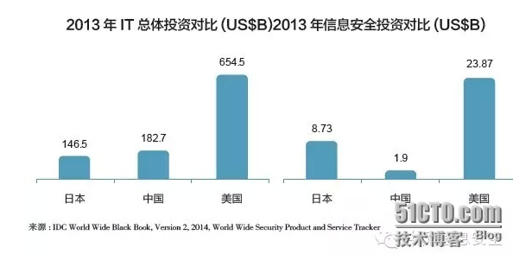
痛点六：网络安全投入不够

Slide 12
痛点七：高度依赖专家经验的模式已经成为瓶颈
基于专家经验的风险管理覆盖面小、判断标准不统一、基础信息不够，导致常态化风险管理要求无法落地的困境
基于少量信息或者完全黑盒基础上的渗透测试，存在发现问题困难、发现问题少等困境
项目质量取决于所投入专家的经验
评估服务模式漠视用户逐年提升的安全评估能力，没有区分自动和人工的工作界限并扩大自动化、标准化范围
安全配置合规、弱口令无伤核查、系统漏洞无伤探测、安全域划分核查、软件代码漏洞分析工具、防火墙策略核查等新技术逐步成熟，但缺乏全面系统规划和分步骤实施的自觉
标准化的业务逻辑安全分析框架已经成型，但尚未确定为绝大多数安全服务的灵魂指南

Slide 13

痛点八：问题闭环管理困难
依赖人工协调，不可能持续
不能全面覆盖，加剧侥幸心理
不能自动处置，人力障碍依旧

Slide 14
痛点九：理想概念与真实世界同床异梦
大数据：经典语录“单一设备进行检测防护已经失效，需要进行跨平台的大数据分析”，但基于现实环境中的低劣传统技术产生的数据进行大数据分析就能解决问题吗？哪些问题可以通过改进传统技术解决？传统技术和大数据等新技术的辩证关系等核心问题还缺乏系统全面论述。
安全情报：什么可以交换？给谁？能否信任？IP地址归属、与物理位置的关系等信息隐私问题如何破解？

Slide 15
痛点十：安全加固任务实施困难
安全性与系统可用性冲突风险制约加固自动化
自动化核查技术较多，自动化加固技术寥寥（担忧可用性冲突是主因）

Slide 16

思考

Slide 17
变化的是现象
万物互联，肉鸡数量快速增长
通过零售渠道进入社会、基本没有设防的终端设备
IOT环境中的智能***
智能开关
家庭路由器
缺省设置无处不在、安全知识为零的用户无处不在
攻击方式变化多端
APT
新型DDOS
0Day攻击
攻击强度急剧提升
2015.12.31，New World Hacking黑客组织针对BBC发起的DDOS攻击达到数百G
攻击后果日益严重
数月前，乌克兰电力系统遭黑客攻击,千万家庭面临黑暗。电力系统存在设计缺陷，被黑客发现了0day漏洞，黑客利用该漏洞攻击电力系统，从而导致发电站意外关闭。
操作系统全部沦陷
IOS不再安全
政府植入设备后门问题浮出水面
Juniper最新公布后门
CISCO网络设备后门

Slide 18
不变的是本质
通过蛛丝马迹发现黑客入侵攻击的追求不变
通过多种安全事件关联分析的追求不变
信息安全管理闭环的追求不变
资产、流、行为、权限、漏洞、攻击模式作为分析核心不变
风险管理的本质不变

Slide 19
热点之下的创新需求
态势感知
有的才能放矢，基于漏洞扫描、安全客户端、传统的安全设备进行态势判断是不可能触及安全管理的主体的。
是否应该让位于全面感知？
是否应该基于用户对资产的控制权提出更有效的解决方案？
大数据
底层技术不更新的前提下，大数据能够走多远？需要业界良心，给用户一个整体解决方案。
大数据是一种思想，不能简单理解为一种产品、一个平台
可视化
攻击路径可视化、存在漏洞问题设备分布可视化仅仅是现象层面
借助于可视化，能够更好地结合人的视觉判断能力进行分析的技术才更有价值

Slide 20

热点之下与创新需求
有的才能放矢，仅仅基于漏洞扫描、安全客户端、传统的安全设备进行态势判断是不可能触及安全管理的主体的。
是否应该让位于全面感知？
是否应该基于用户对资产的控制权提出更有效的解决方案？
大数据
态势感知
底层技术不更新的前提下，大数据能够走多远？需要业界良心，给用户一个整体解决方案。
大数据是一种思想，不能简单理解为一种产品、一个平台
可视化
攻击路径可视化、存在漏洞问题设备分布可视化仅仅是现象层面
借助于可视化，能够更好地结合人的视觉判断能力进行分析的技术才更有价值
Notes:
万物互联，肉鸡数量快速增长
通过零售渠道进入社会、基本没有设防的终端设备
IOT环境中的智能***
智能开关
家庭路由器
缺省设置无处不在、安全知识为零的用户无处不在
攻击方式变化多端
APT
新型DDOS
0Day攻击
攻击强度急剧提升
2015.12.31，New World Hacking黑客组织针对BBC发起的DDOS攻击达到602
攻击后果日益严重
上周，乌克兰电力系统遭黑客攻击,千万家庭面临黑暗。电力系统存在设计缺陷，被黑客发现了0day漏洞，黑客利用该漏洞攻击电力系统，从而导致发电站意外关闭。
操作系统全部沦陷
IOS不再安全
政府植入设备后门问题浮出水面
Juniper最新公布后门
CISCO网络设备后门

Slide 21

致力打造产业互联网时代最强服务商
姜强
13910036359

